Slide 1
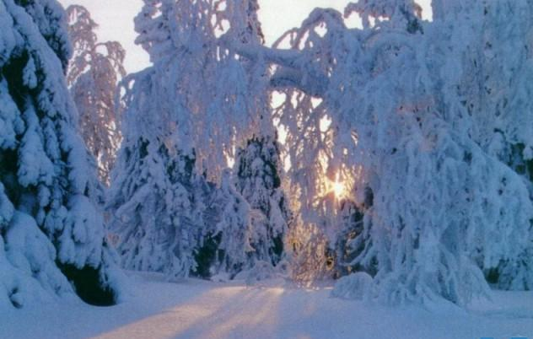
Урок русского языка во 2 «3» классе. УМК «Школа России»

Slide 2
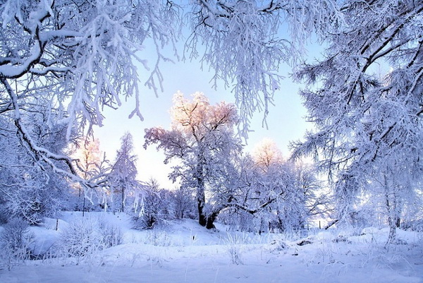
Приветствие
Заколдован невидимкой, дремлет лес под сказку сна,
Словно белою косынкой подвязалася сосна.

Slide 3
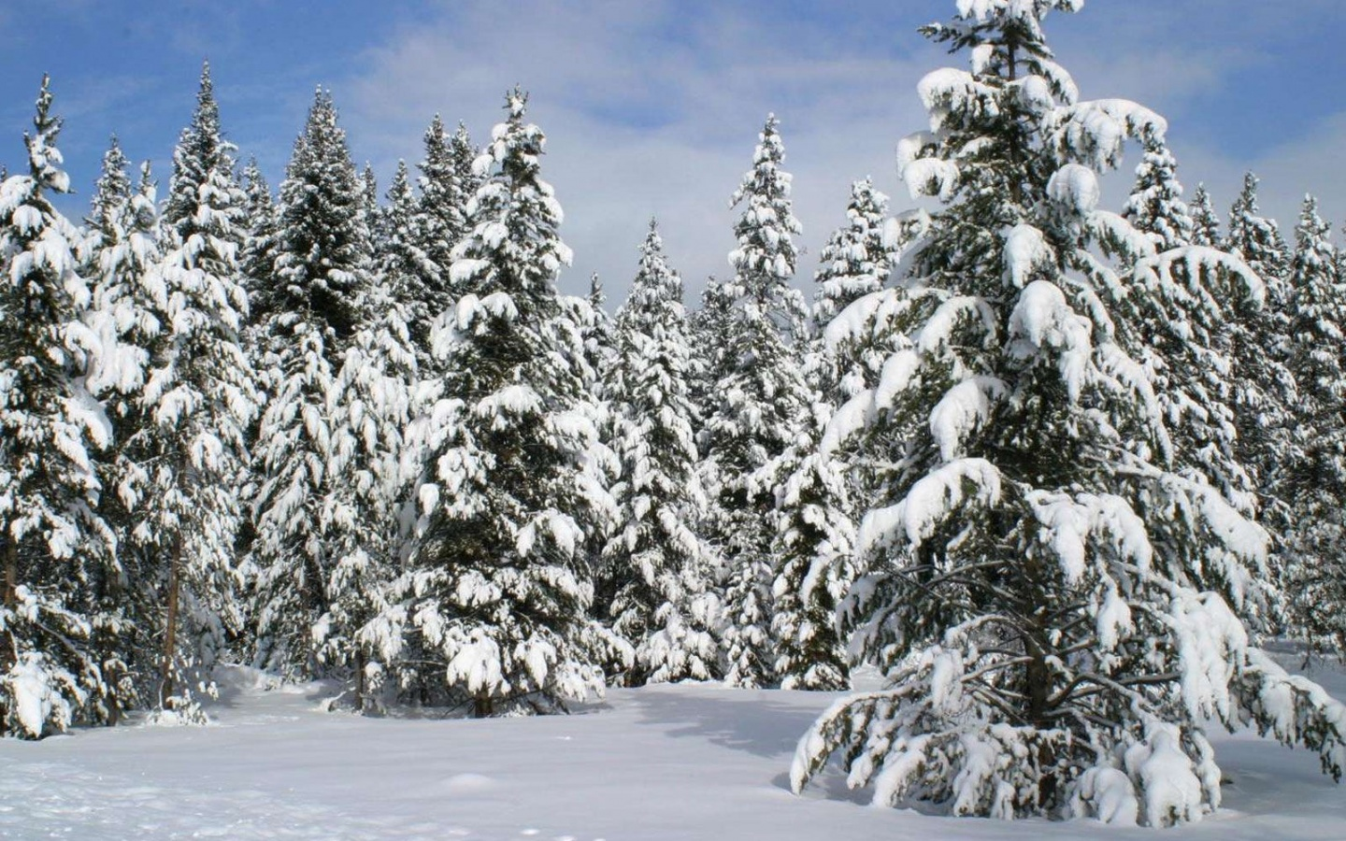

Slide 4
Где хотенье – там уменье.
Повторенье – мать ученья.

Slide 5
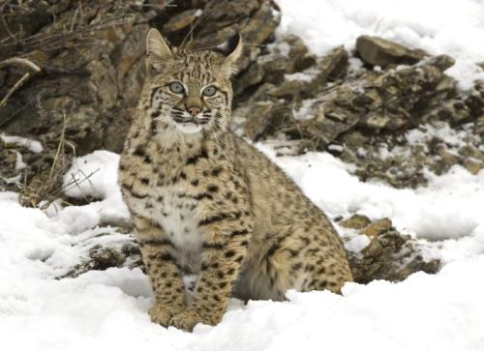
Для любознательных
у
л
ь
и
в
ь
ю
г
а
с
е
м
ь
я
м
у
р
а
в
ь
и
о
б
е
з
ь
я
н
а

Slide 6
Тема урока: « Разделительный мягкий знак (ь)» Учитель: Тайгибова З.М. МБОУ «Лицей №52»

Slide 7
Двадцать девятое января. Классная работа.
Сижу правильно,
пишу красиво!

Slide 8
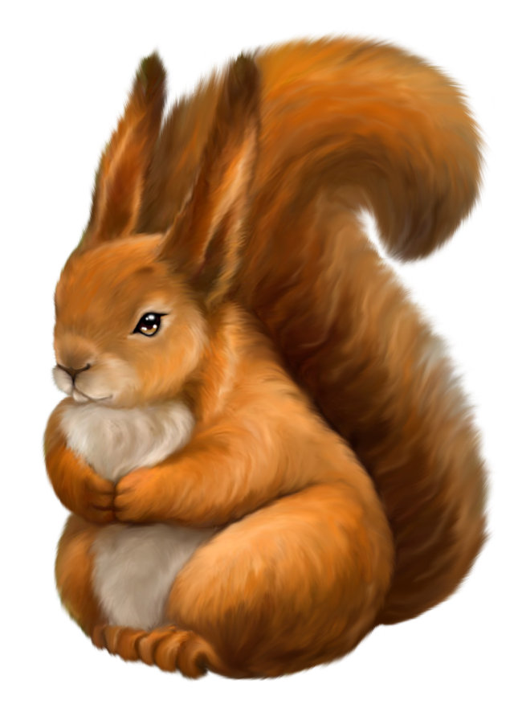
Минутка чистописания
Мягкий голос,
Мягкий шаг,
Это буква ….
ь

Slide 9
Буква «мягкий знак"

Slide 10
Словарная работа
Запишите слова под диктовку и разделите их по группам.
Коньки,семья, воробьи, прорубь, метель.

Slide 12
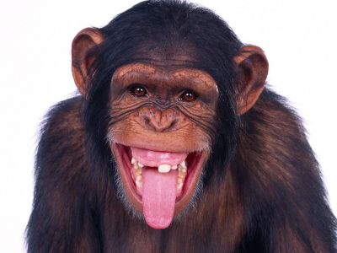
Дом высокий у неё. Развесёлое житьё. Хвост - как пятая рука, Волосатая слегка. Ну, а может быть нога, Чтоб спасаться от врага? Кто проказницу узнает? Кто загадку отгадает?
обезьяна

Slide 14
Составь предложения из слов, подчеркни грамматическую
основу.
бушует, Зимой, вьюга, часто
в саду, качает, Ветер, деревья
стучат, Сучья, в окно , тополя

Slide 16
Запишите слова буквами.
[с’им’й’а]
[л’й’от]
[жыл’й’о]
[в’й’уга]
семья
льёт
жильё
вьюга

Slide 17
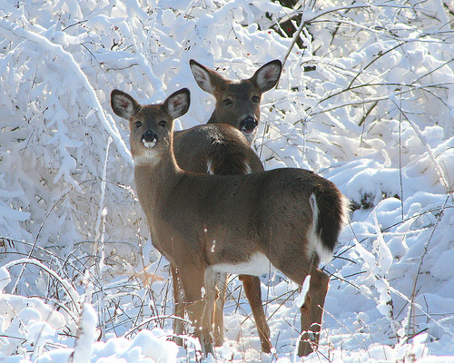
Работа с учебником
Выполните упражнение 56 страница 33.

Slide 18
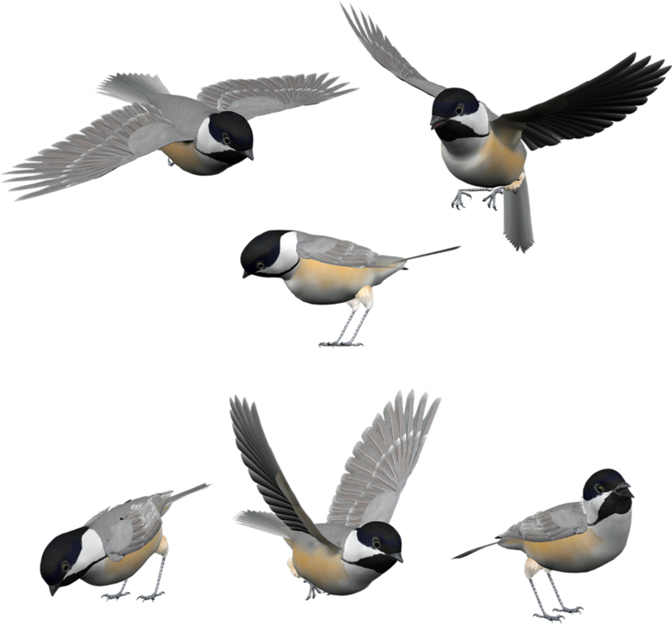

Slide 19
Как правильно разделить слова для переноса с разделительным ь?
перья
ульи
вьюга
здоровье
Илья
пе-рья
ульи
вью-га
здоро-вье
Илья

Slide 20
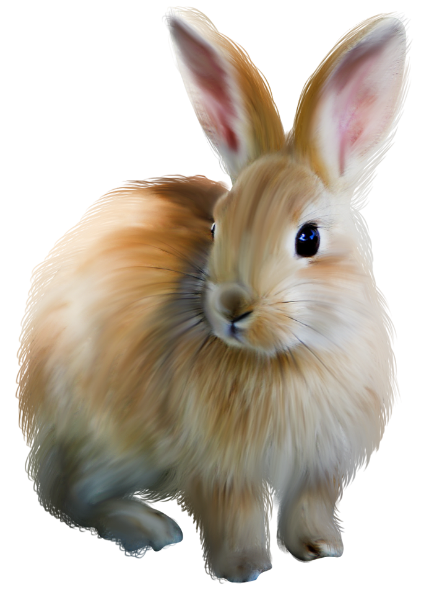

Slide 21
Исправьте ошибки в предложениях.
Моя семья небольшая.
Я полью укроп из лейки.
Моя семя небольшая.
Я полю укроп из лейки.
Коля забора острые.

Slide 22
Подведём итоги урока
С какой орфограммой работали на уроке?
Какую работу выполняет разделительный ь?
Перед какими буквами пишется разделительный ь?

Slide 24
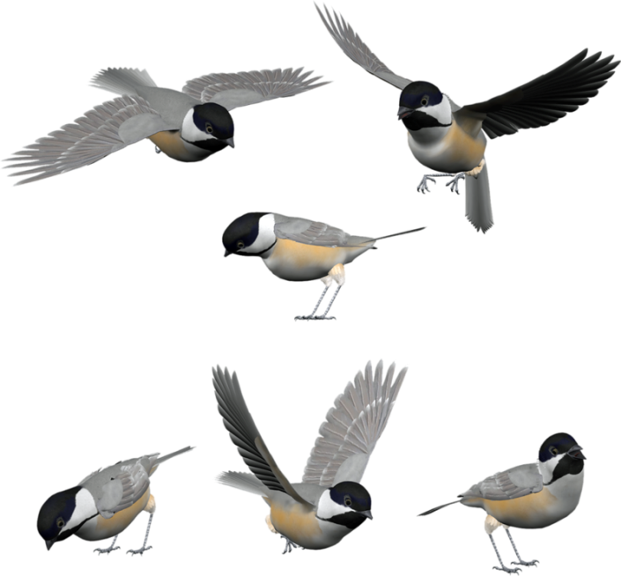
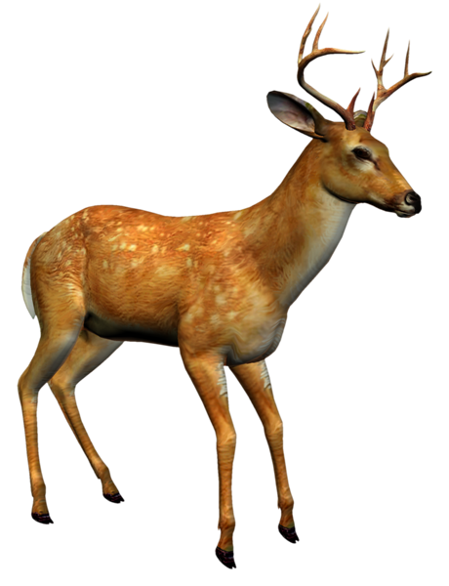
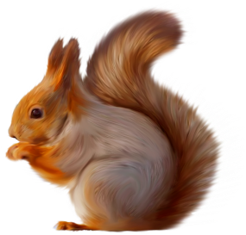
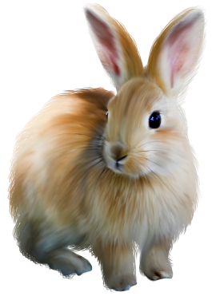
Спасибо за внимание!

